Slide 1
TRƯỜNG THCS ĐÔNG THẠNH
TIN HäC 9
TIN HäC 9
Giáo viên: Trần Thị Cẩm Nhung

Slide 2
ÔN LẠI KIẾN THỨC CŨ
2
1
3
Các thành phần kết nối mạng
Mạng máy tính là gì?
Lợi ích của mạng máy tính
Thiết bị đầu cuối
Môi trường truyền dẫn
Các thiết bị kết nối mạng
Giao thức truyền thông
Mạng máy tính là tập hợp các máy tính được kết nối với nhau theo một phương thức nào đó thông qua các phương tiện truyền dẫn tạo thành một hệ thống cho phép người dùng chia sẻ tài nguyên như dữ liệu, phần mềm, máy in,…
Dùng chung dữ liệu
Dùng chung các thiết bị phần cứng như máy in, bộ nhớ, các ổ đĩa,…
Dùng chung các phần mềm.
Trao đổi thông tin

Slide 3
Bài 2
MẠNG THÔNG TIN TOÀN CẦU INTERNET
1
INTERNET LÀ GÌ?
2
MỘT SỐ DỊCH VỤ CƠ BẢN TRÊN INTERNET
3
MỘT VÀI ỨNG DỤNG KHÁC TRÊN INTERNET
4
LÀM THẾ NÀO KẾT NỐI INTERNET

Slide 4
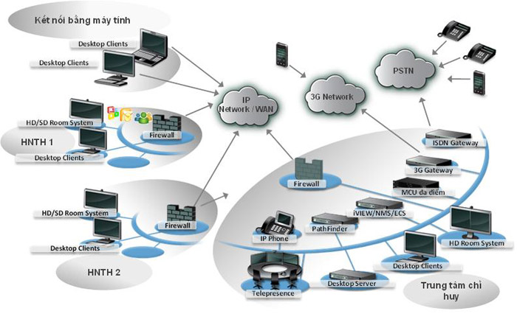
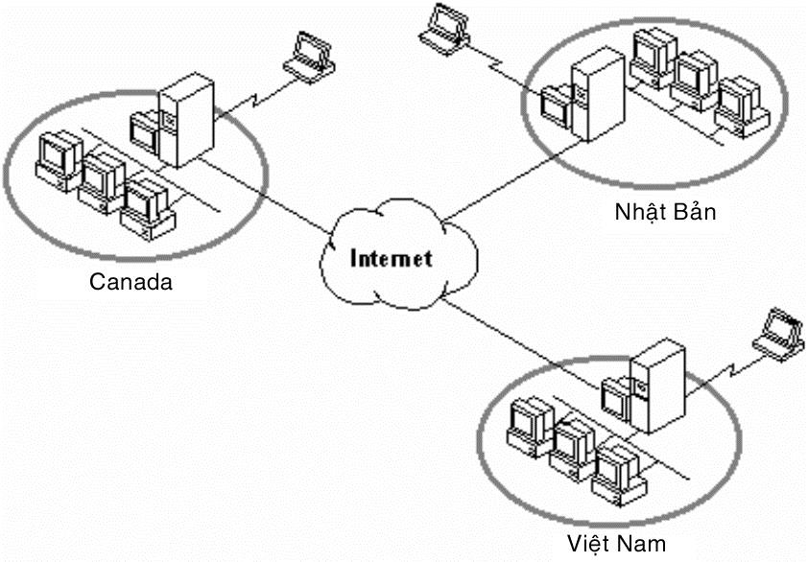
Bài 2
MẠNG THÔNG TIN TOÀN CẦU INTERNET
Internet là gì?

Slide 5
a) Internet là gì?
1. Khái niệm về Internet
Internet là mạng kết nối hàng triệu máy tính và mạng máy tính trên khắp thế giới, cung cấp cho mọi người khả năng khai thác nhiều dịch vụ thông tin khác nhau như Email, Chat, Forum,…
Mạng Internet là của chung, được giao tiếp với nhau bằng một giao thức thống nhất TCP/IP

Slide 6
LỊCH SỬ INTERNET
Các em về tìm hiểu thêm
Mạng Internet ra đời vào năm nào?
Tiền thân của mạng Internet là mạng gì? Của nước nào?
Ai là chủ sở hữu?
Việt nam tham gia Internet vào năm nào?

Slide 7
a) Internet là gì?
Các máy tính trong internet hoạt động và trao đổi với nhau được là do chúng cùng sử dụng bộ giao thức truyền thông TCP/IP.
Giao thức truyền thông TCP/IP là gì?

Slide 8
a) Internet là gì?
TCP (Transmisson Control Protocol):
Là giao thức cho phép hai thiết bị truyền thông trong mạng kết nối với nhau và trao đổi các dòng dữ liệu (đã đóng gói) hoặc thông tin cần chuyển.
Đảm bảo phân chia dữ liệu ở máy gửi thành gói nhỏ có khuôn dạng, kích thước xác định và phục hồi dữ liệu ở máy nhận.
IP (Internet Protocol):
Là giao thức chịu trách nhiệm về địa chỉ và định tuyến đường truyền, cho phép các gói tin đi đến đích một các riêng lẻ, độc lập.

Slide 9

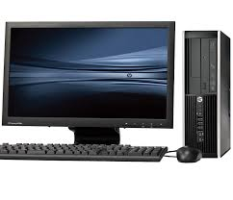
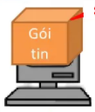
a) Internet là gì?
Làm sao đến đúng tay người nhận?
Địa chỉ người nhận
Làm sao đến đúng máy nhận?
Máy gửi
Máy nhận

Slide 10





1
2
3
Máy gửi A
Giao thức TCP
FROM A
TO B
1
Giao thức IP
2
Máy nhận B
3
Để gói tin đến đúng máy nhận thì gói tin phải có thông tin xác định máy đích
Mỗi máy tham gia vào mạng phải có 1 địa chỉ duy nhất, được gọi là địa chỉ IP

Slide 11
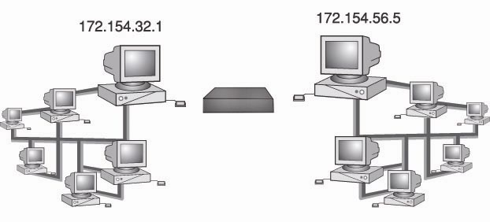
Địa chỉ IP trong Internet: Là một dãy bốn số nguyên phân cách nhau bởi dấu chấm (.). Ví dụ: 172.154.32.1
Để thuận tiện cho người dùng địa chỉ IP được chuyển sang dạng kí tự (tên miền).

Slide 12
Ví dụ :
hcm.edu.vn
Tên miền quốc gia
Tên miền do chủ sở hữu đặt
Tên miền lĩnh vực dùng chung
Ngoài ra, còn có một số lĩnh vực dùng chung khác như: .com, .org, .gov, .net, .int,

Slide 13
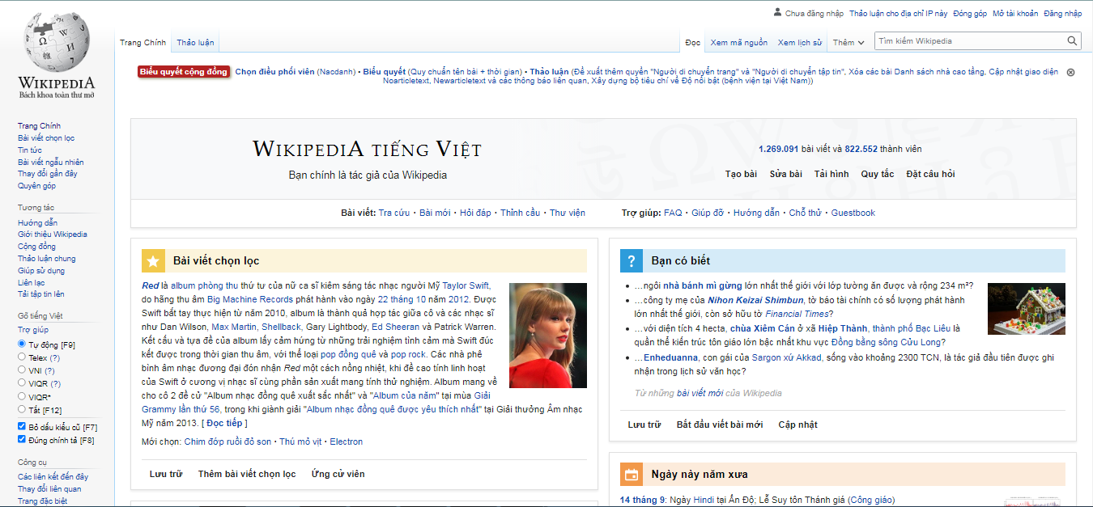
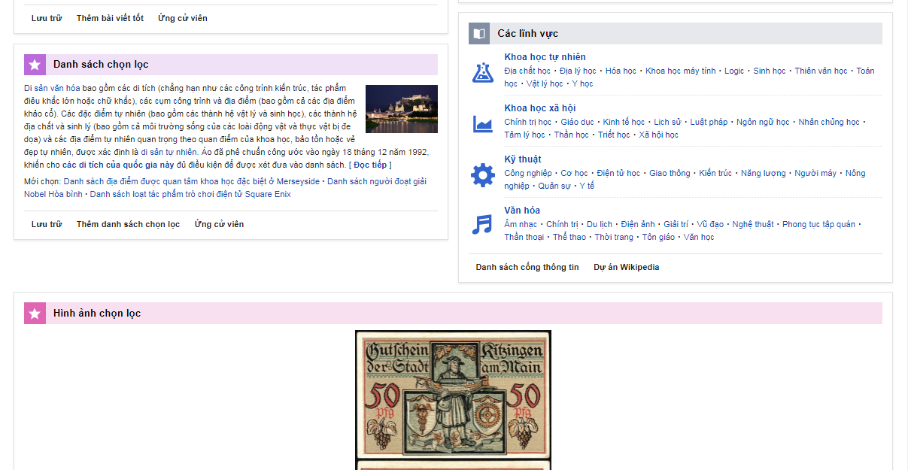
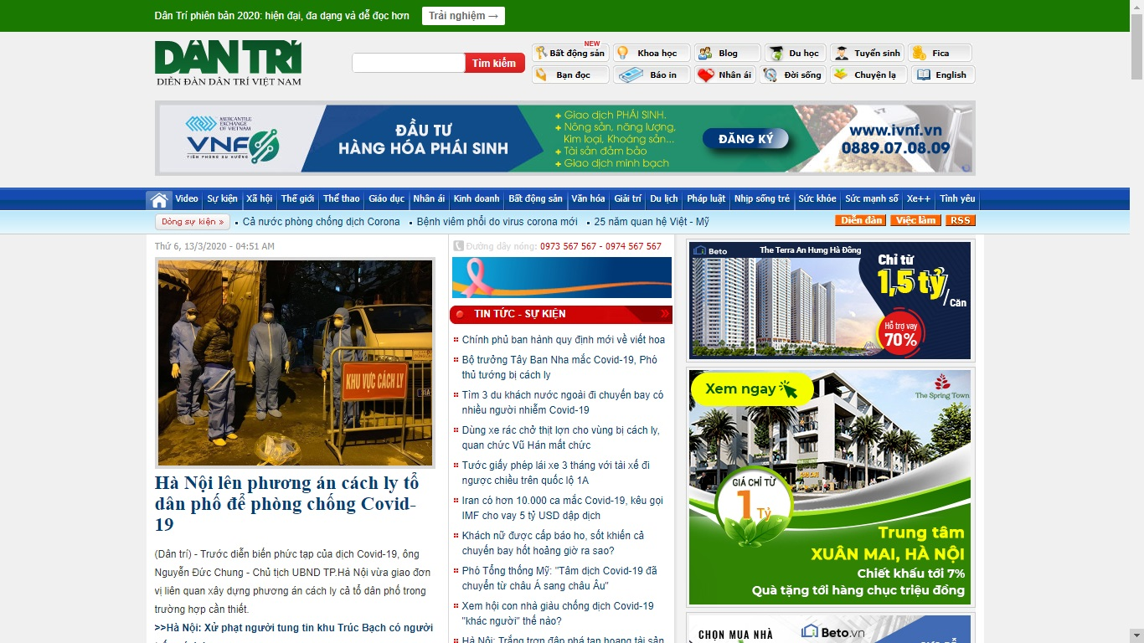
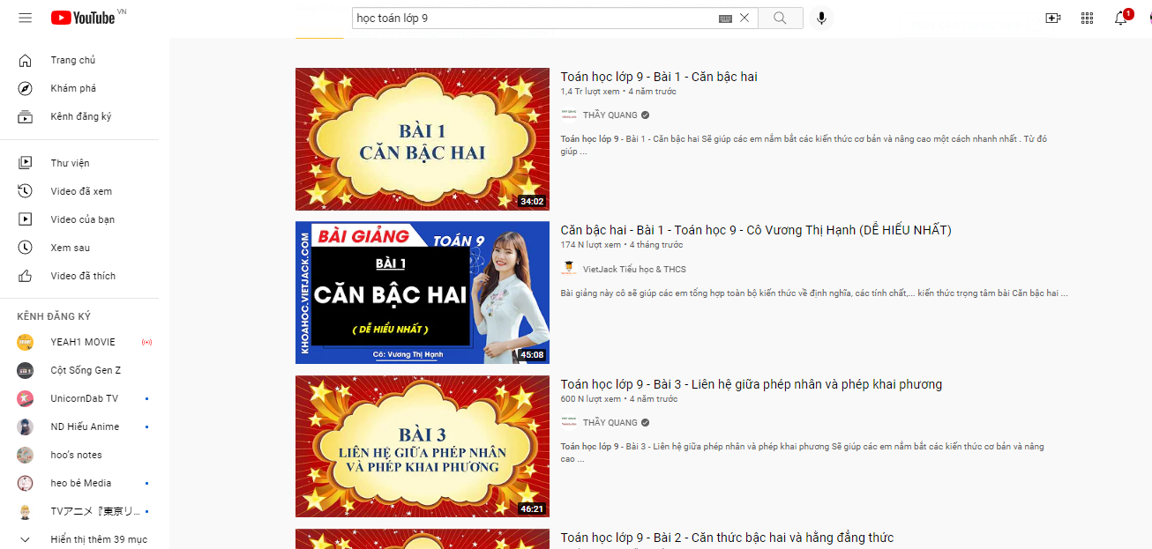
b) Lợi ích của mạng internet
- Cung cấp nguồn tài nguyên khổng lồ và vô tận

Slide 14
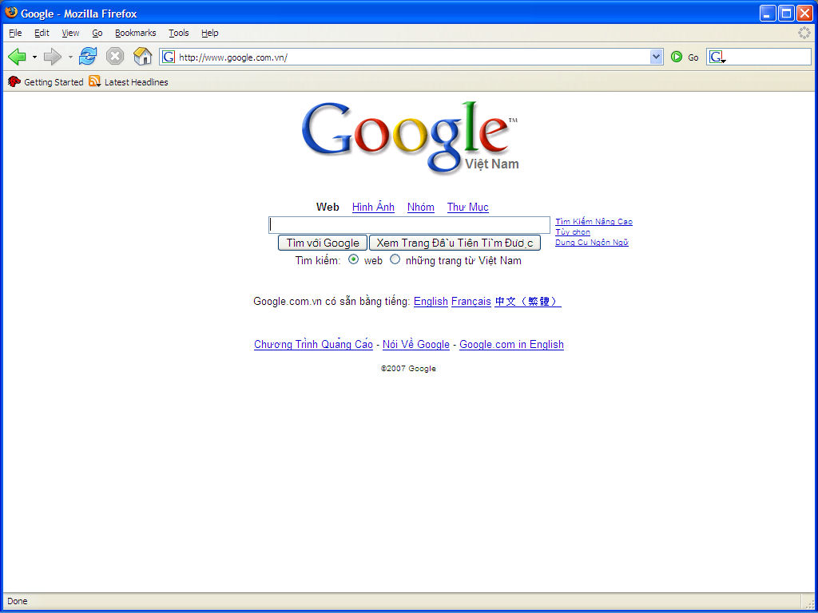
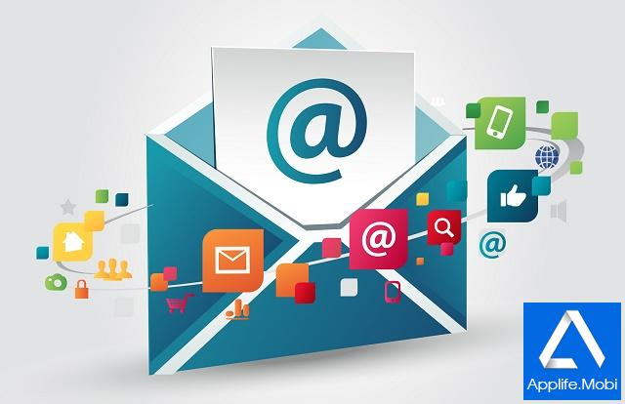
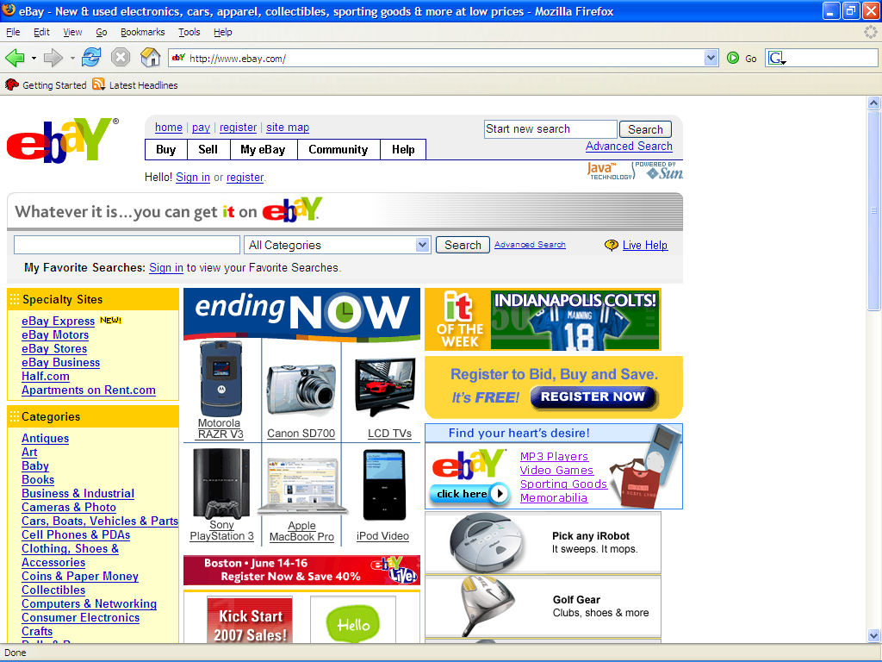
b) Lợi ích của mạng internet
- Cung cấp các dịch vụ nhanh, rẻ, tiết kiệm thời gian

Slide 15

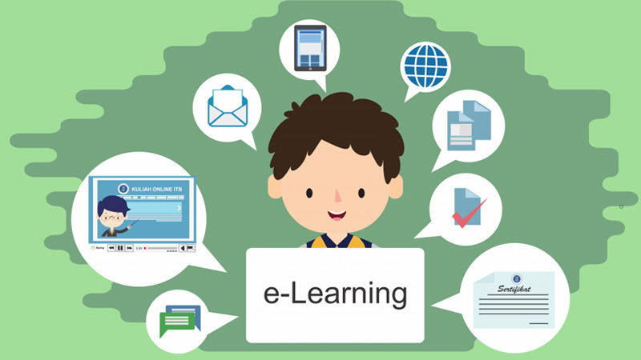



b) Lợi ích của mạng internet
- Đảm bảo một phương thức giao tiếp hoàn toàn mới

Slide 16
Các em hãy cho biết các tác hại của Internter đối với thế hệ trẻ
Tuy nhiên, bên cạnh những lợi ích đó thì internet cũng mang lại rất nhiều tác hại, nó giống như con dao hai lưỡi vừa giúp ích nhưng vừa làm hại con người. Tác hại của internet rất nhiều

Slide 17
DẶN DÒ
Các em xem tiết phần 2,3,4 Bài 2
Làm bài tập cô yêu cầu
Tự thực hành Bài thực hành 1: SỬ DỤNG TRÌNH DUYỆT WEB ĐỂ TRUY CẬP WEB trang từ trang 29 → trang 31

